Slide 1
ATEROSKLERÓZA np2412 Aplikovaná patofyziologie a epidemiologie neinfekčních nemocí
APKIN
Veronika Kulyková
Duben 2016

Slide 2
ATEROSKLERÓZA
Ateroskleróza = dlouhodobě probíhající onemocnění cévní stěny, jejíž struktura je narušována tvorbou plátů (ateromů).
Hlavní příčina KVO.

Slide 3
Etiopatogeneze
Multifaktoriální
Již v dětském věku
Vzniká jako specifická reakce na nespecifické poškození cévní stěny
Rizikové faktory
Ovlivnitelné: kouření, dyslipidémie, hypertenze, DM, obezita, pohybová inaktivita
Neovlivnitelné: věk, pohlaví, genetika
Dominantní postavení má mezi těmito rizikovými faktory zvýšená koncentrace LDL cholesterolu!!!
Dle současných znalostí jde o faktory, které poškozují cévní endotel a navozují její první stadium – endoteliální dysfunkci.

Slide 4
Etiopatogeneze
Ve věku 45 let u mužů a 55 let u žen se může manifestovat jako ICHS (infarkt myokardu, angina pectoris), ICHDKK, CMP
Dle Framinghamské studie je často (u 50 % mužů a 64 % žen) prvním příznakem aterosklerózy náhlá smrt, bez známek klinicky zjistitelného koronárního onemocnění
Toto riziko lze eliminovat snížením RF

Slide 5
Epidemiologie
Úmrtnost na kardiovaskulární onemocnění (KVO) je i přes současné vymoženosti moderní medicíny velice vysoká => lidé podceňují prevenci.
Člověk sám na sobě nepozná, že aterosklerózou trpí
V průmyslově vyspělých zemích (např. USA a Evropa) je ateroskleróza hlavní příčnou smrti (zodpovídá až za 50 % úmrtí),
Rozvojové země Afriky a Střední a Jižní Ameriky jí nejsou téměř vůbec zasaženy.
Česká republika se v úmrtnosti řadí mezi přední místa na světě.
Nejčastější příčinou KV morality je ICHS, která je způsobena koronární aterosklerózou.

Slide 6
Epidemiologie
V ČR zemře ročně na následky aterosklerotického procesu 50 – 60 000 osob
V České republice mají ženy podobný profil rizikových faktorů jako muži, mezi lety 1985 – 2007/2008 dochází u žen k méně významnému poklesu kouření a zatímco u mužů je jasný trend vzestupu tělesné hmotnosti, tento trend u žen patrný není. U žen v tomto období došlo i k většímu poklesu prevalence hypertenze. Poměrně příznivý vývoj lipidových parametrů je stejný u mužů i u žen

Slide 7
Studie
Soubor 205 osob se zvýšeným rizikem vzniku ICHS podstoupil vyšetření CT angiografie koronárních tepen. Nálezy byly posuzovány z hlediska charakteru a stupně aterosklerotického postižení, statisticky byl zhodnocen vliv přítomnosti rizikových faktorů na zjištěných změnách. Osoby souboru byly sledovány v období průměrně 24 měsíců po vyšetření.
Celkem 55 (26,8 %) osob ze souboru bylo zcela bez známek přítomnosti aterosklerózy. Naopak u 150 pacientů (73,2 %) byla nalezena nějaká forma aterosklerózy.
https://is.cuni.cz/webapps/zzp/detail/105814

Slide 8
Stupeň postižení | Ženy | Muži | Průměrný věk
Negativní nebo nevýznamný | 85,5 % | 72,1 % | 63,7
Hraniční nebo významný | 24,5 % | 27,9 % | 66,3
Tabulka 1 Pohlaví a průměrný věk vzhledem ke stupni postižení
Stupeň postižení | „Bolest“ na hrudi | Zátěžová dušnost | Zcela bez příznaků
Negativní nebo nevýznamný | 71 % | 38,5 % | 85 %
Hraniční nebo významný | 29 % | 61,5 % | 15 %
CELKEM | 35,1 % | 6,3 % | 58,6 %
Tabulka 2 Výskyt stupně postižení v závislosti na klinických symptomech.
https://is.cuni.cz/webapps/zzp/detail/105814

Slide 9
Porovnání významnosti stenotických změn a rizikových faktorů
 | Počet | Hypertenze | % | Dyslipidémie | % | Obezita | % | DM2 | %
Negativní nebo nevýznamné | 158 | 138 | 87,3 | 111 | 70,3 | 66 | 41,8 | 35 | 22,2
Hraniční nebo významné | 47 | 43 | 91,5 | 33 | 70,2 | 25 | 53,2 | 21 | 44,7
Celkem | 205 | 180 | 87,8 | 144 | 70,2 | 91 | 44,4 | 56 | 27,3
Tabulka 3 Výskyt stupně postižení v závislosti na klinických symptomech.
https://is.cuni.cz/webapps/zzp/detail/105814

Slide 10
Kombinace vybraných rizikových faktorů v porovnání s významností nálezu
 | Celkem | Negativní nebo nevýznamné | Hraniční nebo významné
DM2 | 27,3 % | 64,3 % | 35,7 %
DM2 + dyslipidémie | 20,5 % | 64,3 % | 35,7 %
DM2 + obezita | 14,1 % | 55,2 % | 44,8 %
DM2 + dyslipidémie + obezita | 13,2 % | 52,0 % | 48,0 %
Dyslipidémie + obezita | 36,6 % | 73,0 % | 27,0 %
Tabulka 4 Vliv kombinace vybraných rizikových faktorů na výskyt aterosklerotických změn.
https://is.cuni.cz/webapps/zzp/detail/105814

Slide 11
Prevalence kouření statistiky z roku 2012
KOUŘENÍ = NEJVÝZNAMNĚJŠÍ RF ATEROSKLERÓZY http://zdravi.euro.cz/clanek/postgradualni-medicina/koureni-a-ateroskleroza-461284
SVĚT
1,3 miliard kuřáků na světě
počet úmrtí v důsledku kouření za jeden rok vychází na 4.800.000 lidí (na Zemi tedy zemře na následky kouření 560 lidí každou hodinu, 13 400 lidí každý den) a toto číslo se průměrně stále zvyšuje
přes tři čtvrtiny z nich žijí v zemích s nízkými či nižšími středními příjmy
prevalence kouření klesá v posledních dvou desetiletích v zemích s vysokými příjmy
pokud se počty kuřáků budou zvyšovat současným tempem, zemře v roce 2020 na následky kouření 10 milionů lidí.
ČR
podle průzkumu Eurobarometr v ČR kouří asi 2.300.000 lidí
kouří 26% populace nad 18 let, zbytek jsou děti a mladiství do 18 let
v ČR zemře každý rok z nejrůznějších důvodů asi 100.000 lidí, z toho na nemoci spojené s kouřením zemře v ČR každý rok asi 18.000 lidí (z toho 8.000 lidí na kardiovaskulární nemoci - nemoci srdce a cév)
http://www.kurakova-plice.cz/koureni_cigaret/zajimavosti-a-statistiky/statistiky-tykajici-se-koureni/10-statistiky-tykajici-se-koureni-cigaret.html

Slide 12
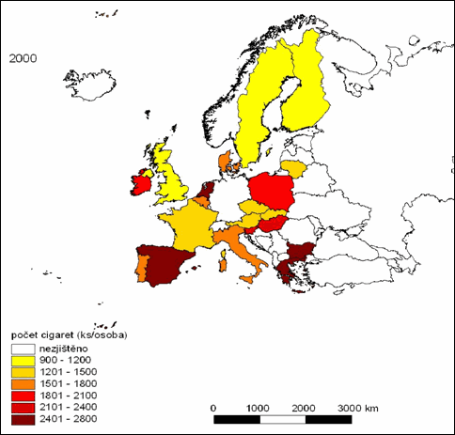
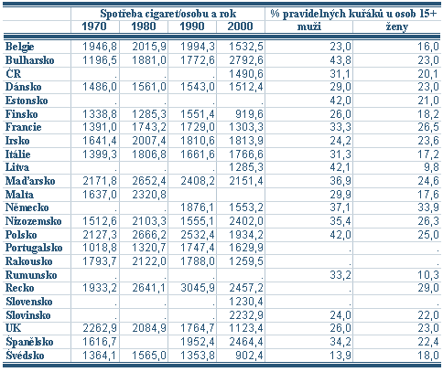
Počet cigaret vykouřených v Evropské unii na osobu za rok
Kouření v EU ve vybraných letech
http://www.demografie.info/?cz_detail_clanku&artclID=530
Zdroj: European health for all database, 2007
Tečka namísto údaje v tabulce vyjadřuje, že údaj není dostupný
http://www.demografie.info/?cz_detail_clanku&artclID=530

Slide 13
Prevalence kouření v populaci v ČR
Pravidelní kuřáci (min. 1 cigareta denně) | 24,2 %
Příležitostní kuřáci (méně než 1 cigareta denně) | 4,9 %
Bývalý kuřáci, kteří v životě vykouřili více než 100 cigaret | 10,1 %
Nekuřáci, kteří kdysi zkoušeli kouřit (vykouřili méně než 100 cigaret za život) | 22,8 %
Nekuřáci, kteří niky nekouřili | 38,0 %
http://www.szu.cz/uploads/documents/czzp/zavislosti/koureni/zprava-kuractvi-2011.pdf
Zanechání kouření: opuštění kuřáckého návyku (= překonání závislosti) znamená snížení rizika rozvoje ICHS o cca 50 % za jeden rok, u již rozvinuté ICHS pak redukci mortality o asi 30 %
Již po krátké abstinenci kouření (4 týdny) je prokazatelný příznivý efekt a dochází k redukci oxidace LDL.
Restrikce kouření: všeobecný zákaz kouření na veřejných místech vedl ve státě New York v roce 2004 k 8% redukci hospitalizací pro IM, což je 3800 případů. Zákaz kouření v restauracích v Torontu snížil dokonce počty přijatých do nemocnice pro IM, anginu pectoris (AP) a CMP o 39 %.
http://zdravi.euro.cz/clanek/postgradualni-medicina/koureni-a-ateroskleroza-461284

Slide 14
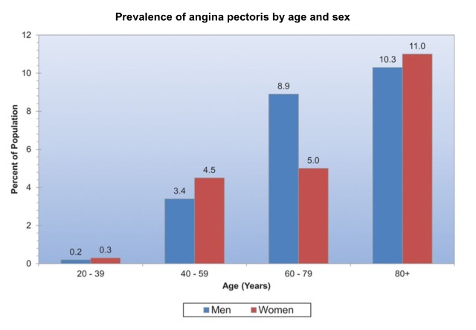
Nejčastější komplikace aterosklerózy ICHS => ANGINA PECTORIS
Angina pectoris je nejčastějším projevem ischemické choroby srdeční v důsledku aterosklerózy a jako její první příznak se objevuje u 37 % mužů a až 65 % žen.
Ženy v premenopauze jsou do jisté míry před ischemickou nemocí chráněny. Po menopauze prevalence stoupá.
https://www.heart.org/idc/groups/heart-public/@wcm/@sop/@smd/documents/downloadable/ucm_449846.pdf

Slide 15
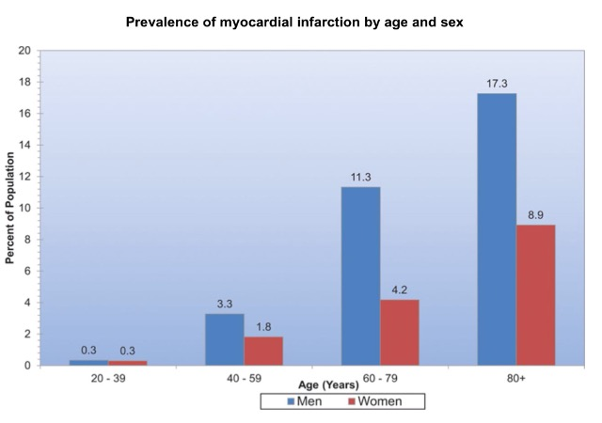
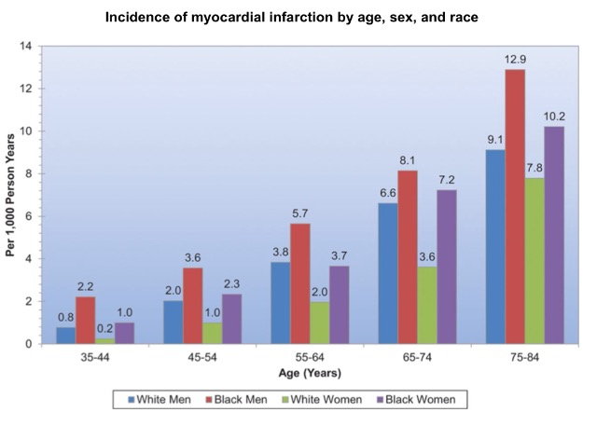
Nejčastější komplikace aterosklerózy ICHS => INFARKT MYOKARDU
Ve více než 95% je příčinou koronární ateroskleróza s rupturou intimy a trombózou v místě plátu.
http://is.muni.cz/th/67376/lf_m/
https://www.heart.org/idc/groups/heart-public/@wcm/@sop/@smd/documents/downloadable/ucm_449846.pdf

Slide 16
Pohybová aktivita
U osob s větším rizikem by mělo být zásadně provedeno zátěžové vyšetření, a to na začátku programu a dál vždy, když dojde k negativní změně zdravotního stavu.
Doporučuje se každý den (minimálně však 5 dnů v týdnu) absolvovat 30 – 60 minut zátěže střední intenzity, kterou by kromě volnočasových aktivit měla rovněž tvořit zvýšená habituální aktivita.
V prvních týdnech programu se jako prevence zranění pohybového systému doporučují vytrvalostní aktivity nižší intenzity, v průběhu dalších měsíců se intenzita zatížení zvyšuje.
Při vytrvalostním (aerobním) cvičení, které by mělo trvat 30 – 60 minut a mělo by být realizováno 3 – 5krát týdně, by se intenzita měla postupně zvyšovat z 50 – 60 % na 70 – 85 % MTR.
Kontinuální i intervalový typ tréninku.
STEJSKAL, Pavel. Patofyziologie tělesné zátěže. Brno: Masarykova univerzita, 2014. s. nestránkováno, 200 s. ISBN 978-80-210-7384-5.

Slide 17
Pohybová aktivita
Odporový trénink 2 – 3krát týdně
Měl by procvičit většinu velkých svalových skupin končetin i trupu
8 – 10 cvičení různých svalových skupin v jedné sérii
Cvik by se v jednom cvičení měl opakovat 10 – 15 krát
Není-li možné cvik minimálně 10krát zopakovat, je třeba snížit odpor (závaží); a obráceně – vyšší počet opakování by měl vést ke zvýšení hmotnosti závaží nebo přemáhaného odporu. Zpočátku se doporučuje absolvovat jednu sérii, později se počet sérií může zvýšit až na tři.
Snižuje výskyt rizikových faktorů spojených s rozvojem aterosklerózy a jejich komplikací
STEJSKAL, Pavel. Patofyziologie tělesné zátěže. Brno: Masarykova univerzita, 2014. s. nestránkováno, 200 s. ISBN 978-80-210-7384-5.

Slide 18
Závěr
Snížení RF => snížení rozvoje aterosklerózy a s ní spojených komplikací => pokles úmrtnosti

Slide 19
Zdroje
https://is.cuni.cz/webapps/zzp/detail/105814
http://zdravi.euro.cz/clanek/postgradualni-medicina/koureni-a-ateroskleroza-461284
http://www.kurakova-plice.cz/koureni_cigaret/zajimavosti-a-statistiky/statistiky-tykajici-se-koureni/10-statistiky-tykajici-se-koureni-cigaret.html
http://www.demografie.info/?cz_detail_clanku&artclID=530
http://www.szu.cz/uploads/documents/czzp/zavislosti/koureni/zprava-kuractvi-2011.pdf
https://www.heart.org/idc/groups/heart-public/@wcm/@sop/@smd/documents/downloadable/ucm_449846.pdf
STEJSKAL, Pavel. Patofyziologie tělesné zátěže. Brno: Masarykova univerzita, 2014. s. nestránkováno, 200 s. ISBN 978-80-210-7384-5.

